Slide 1

第二篇 高考技能跨越
第1讲 考场快速解题的4大思想方法
思想方法1 守恒法

Slide 2


1.概念：以化学反应过程中存在的某些特定关系为依据，从诸多变化和繁杂数据中寻找某一不变的物理量及其对应等式关系解题的一种思想方法。
2.意义：可以避开复杂的反应和中间过程，直接寻找始态和终态中特有的守恒关系，能更快、更便捷地解决问题，提高解题的速度和准确度。
3.常见3种类型：质量守恒、电子守恒、电荷守恒。

Slide 3
1.质量守恒法
【内涵解读】
1.含义：参加化学反应的各物质的质量总和等于生成物的质量总和。
2.类型：
(1)质量守恒：反应物减少的总质量=生成物增加的总质量。在一些物理变化中也存在质量守恒，如溶液在稀释或浓缩过程中，原溶质质量在稀释或浓缩后不变(溶质不挥发、不析出)。

Slide 4
(2)元素守恒：化学反应前原子的种类或数目=反应后原子的种类或数目。
(3)物料守恒：溶液中某一组分的原始浓度=它在溶液中各种存在形式的浓度之和。

Slide 5
【典题训练】
1.(质量守恒)有一块铝、铁合金，溶于足量的盐酸中再用过量的NaOH溶液处理，将产生的沉淀过滤、洗涤、干燥、灼烧，完全变成红色粉末，经称量红色粉末和合金质量恰好相等，则合金中铝的质量分数为
( )
A.60% B.50% C.40% D.30%

Slide 6
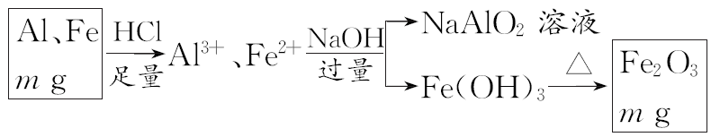
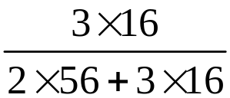
【解析】选D。根据题中信息，物质的变化如下图所示：
在反应过程中，铁元素的质量是守恒的，且有m(Al)+m(Fe)= m(Fe₂O₃)，即合金中铝元素的质量和Fe₂O₃中氧元素的质量相等，则合金中铝元素的质量分数与Fe₂O₃中氧元素的质量分数相等。w(Al)=
×100%=30%。

Slide 7
2.(元素守恒)将1.92 g铜粉与一定量浓硝酸反应，当铜粉完全作用时收集到NO₂和NO的混合气体1.12 L(标准状况)，则消耗硝酸的物质的量是( )
A.0.12 mol B.0.11 mol
C.0.09 mol D.0.08 mol

Slide 8
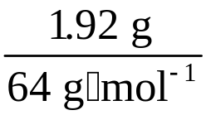
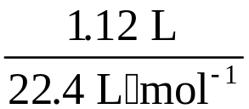
【解析】选B。由题意可知参加反应的HNO₃一部分反应生成Cu(NO₃)₂，
另一部分反应生成NO₂或NO，利用反应前后氮原子守恒，可以轻松求
解。HNO₃与Cu反应，HNO₃一部分起酸的作用，即生成Cu(NO₃)₂，用去硝
酸的物质的量=2n(Cu)= ×2=0.06 mol；另一部分HNO₃起氧化
作用，不管生成的1.12 L气体为何种成分，都是HNO₃的还原产物，且有
HNO₃～NO，HNO₃～NO₂，所以起氧化作用的HNO₃的物质的量为
=0.05 mol，故共消耗HNO₃的物质的量为0.06 mol+0.05 mol=
0.11 mol。

Slide 9


3.(物料守恒)下列溶液中有关物质的量浓度关系正确的是( )
A.Na₂CO₃溶液中：c(Na⁺)=2c( )+2c( )
B.常温下将醋酸钠、盐酸两溶液混合后，溶液呈中性，则混合后溶液中：c(Na⁺)>c(Cl⁻)>c(CH₃COOH)
C.0.1 mol·L⁻¹的NaHS溶液中离子浓度关系：c(OH⁻)=c(H⁺)-c(S²⁻)-c(H₂S)
D.向1.0 L 0.3 mol·L⁻¹NaOH溶液中缓慢通入0.2 mol CO₂，完全反应后的溶液中：2c(Na⁺)=3c( )+3c( )+3c(H₂CO₃)

Slide 10
【解析】选D。A项，碳酸钠溶液中存在物料守恒，根据物料守恒得
c(Na⁺)=2c( )+2c( )+2c(H₂CO₃)。B项，醋酸钠、盐酸两溶液
混合后的电荷守恒式：c(H⁺)+c(Na⁺)=c(OH⁻)+c(Cl⁻)+c(CH₃COO⁻)，又
由于溶液呈中性，即c(H⁺)=c(OH⁻)，因此混合溶液中应有c(Na⁺)=
c(Cl⁻)+c(CH₃COO⁻)，根据物料守恒可得c(Na⁺)=c(CH₃COOH)+
c(CH₃COO⁻)，所以有c(Na⁺)>c(Cl⁻)=c(CH₃COOH)。C项，0.1 mol·L⁻¹
的NaHS溶液中存在电荷守恒，c(Na⁺)+c(H⁺)=c(OH⁻)+c(HS⁻)+
2c(S²⁻)；存在物料守恒：c(Na⁺)=c(H₂S)+c(HS⁻)+c(S²⁻)；消去钠离

Slide 11
子得到离子浓度关系：c(OH⁻)=c(H⁺)-c(S²⁻)+c(H₂S)。D项，溶液中溶
质是等物质的量的Na₂CO₃和NaHCO₃，根据物料守恒得2c(Na⁺)=3c( )
+3c( )+3c(H₂CO₃)。

Slide 12
4.(综合)下列物质的量浓度关系错误的是( )
A.25℃时，在1.0 L浓度均为0.01 mol·L⁻¹的某一元酸HA与其钠盐组成的混合溶液中，测得c(Na⁺)>c(A⁻)，则c(A⁻)+c(HA)=0.02 mol·L⁻¹
B.等体积、等物质的量浓度的NaF溶液与HF溶液混合：c(Na⁺)=c(F⁻)
+c(HF)
C.物质的量浓度相等的CH₃COOH溶液和CH₃COONa溶液等体积混合：c(CH₃COO⁻)+2c(OH⁻)=2c(H⁺)+c(CH₃COOH)
D. 0.2 mol·L⁻¹某一元弱酸HA溶液和0.1 mol·L⁻¹NaOH溶液等体积混合后的溶液：2c(OH⁻)+c(A⁻)=2c(H⁺)+c(HA)

Slide 13
【解析】选B。A项，根据物料守恒，则c(A⁻)+c(HA)=0.02 mol·L⁻¹，
正确；B项，根据物料守恒，应为2c(Na⁺)=c(HF)+c(F⁻)，错误；C项，
写出电荷守恒和物料守恒式，消去c(Na⁺)，即得本项等式，正确；D项，
反应后得到等物质的量浓度的HA和NaA的混合溶液，由电荷守恒：
c(Na⁺)+c(H⁺)=c(A⁻)+c(OH⁻)，由物料守恒：2c(Na⁺)=c(HA)+c(A⁻)，消
去c(Na⁺)可得：2c(OH⁻)+c(A⁻)=2c(H⁺)+c(HA)，正确。

Slide 14
5.(综合)将Wg铁、氧化铁和氧化铜组成的混合物粉末放入100 mL 4.4 mol·L⁻¹盐酸中，反应完全后得氢气896 mL(标准状况)，生成的溶液中只有FeCl₂、HCl和1.28 g固体。把溶液稀释到320 mL时，盐酸的物质的量浓度为0.25 mol·L⁻¹，求混合物中各物质是多少克？

Slide 15

【解析】解答此题的关键，是审清题意，找出等量关系，找准突破口。首先由生成溶液中的盐酸可知反应后的1.28 g固体沉淀物为铜，因此可首先确定CuO的质量。再根据各反应化学方程式中诸物质的量的关系和耗用盐酸的物质的量列方程求解，或寻求题中“隐含”的电子守恒和Cl⁻守恒条件，求得Fe和Fe₂O₃的质量。
n(Cu)= mol=0.02 mol
m(CuO)=0.02×80=1.6(g)

Slide 16
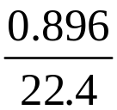
设混合物中Fe₂O₃的物质的量为x。
Fe + 2HCl ==== FeCl₂ + H₂↑
0.04 mol 0.08 mol mol=0.04 mol
Fe₂O₃ +6HCl====2FeCl₃ + 3H₂O
x 6x 2x
CuO + 2HCl ==== CuCl₂+H₂O
0.02 mol 0.04 mol 0.02 mol

Slide 17
2FeCl₃ + Fe====3FeCl₂
2x x
CuCl₂ + Fe====FeCl₂+Cu
0.02 mol 0.02 mol

Slide 18
根据反应耗用盐酸的量列方程求解
0.08+6x+0.04=0.1×4.4-0.320×0.25
6x=0.24
x=0.04(mol)
m(Fe₂O₃)=160×0.04=6.4(g)
m(Fe)=(0.04+0.02+0.04)×56=5.6(g)

Slide 19
答案：Fe的质量为5.6 g；
CuO的质量为1.6 g；
Fe₂O₃的质量为6.4 g。

Slide 20

【思维建模】
1.方法的选取：
在任何化学反应中 质量守恒
(1)在一个具体的化学反应中，涉及与质量有关的问题可考虑质量守恒法。
(2)在某一具体的化学反应或过程中，涉及某一元素(或微粒)的数目问题时可考虑元素守恒法或物料守恒法。
(3)在某些复杂多步的化学反应中，涉及多步复杂的化学过程的问题可考虑元素守恒法。

Slide 21
2.解题流程：
(1)明确目标：即明确题目中要求解的量。
(2)分析过程：根据题目中要求的量，分析反应过程中物质的变化，找出质量(元素、原子、物料)守恒的物质及其相关的量。
(3)运用守恒：根据守恒原理，梳理出量的变化关系(反应物的总质量与生成物的总质量、化学反应前后原子的种类或数目、溶液稀释或混合时溶质的质量、溶液中某一组分的原始浓度与它在溶液中各种存在形式的浓度)，列式推断求解。

Slide 22
【加固训练】1.已知Q与R的摩尔质量之比为9∶22，在反应X+2Y====2Q+R中，当1.6 g X与Y完全反应后，生成4.4 g R，则参与反应的Y和生成物Q的质量之比为( )
A.23∶9 B.32∶9 C.46∶9 D.16∶9

Slide 23
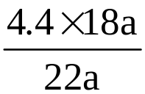
【解析】选D。设Q的摩尔质量为9ag·mol⁻¹，R的摩尔质量为22ag·mol⁻¹，生成物Q的质量为mg
则X + 2Y ==== 2Q + R
2×9a 22a
m 4.4
可得：m= =3.6
根据质量守恒定律可知参加反应的Y的质量为4.4 g+3.6 g-1.6 g
=6.4 g，故参加反应的Y与生成物Q的质量之比为6.4 g∶3.6 g=
16∶9。

Slide 24
2.在化学反应A+B====C+D中，已知25 g A与10 g B恰好完全反应生成5 g C，若反应后要生成6 g D，则参加反应的A的质量为( )
A.2 g B.3 g C.4 g D.5 g

Slide 25
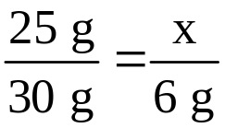
【解析】选D。根据质量守恒，反应A+B====C+D中，25 g A与10 g B
恰好完全反应生成5 g C时，生成D的质量=25 g+10 g-5 g=30 g，则
设生成6 g D时参加反应的A的质量为x，则 ，解得x=5 g。

Slide 26
3.0.1 mol·L⁻¹HCOOH溶液和0.1 mol·L⁻¹HCOONa溶液等体积混合后的溶液显酸性，下列关于该混合溶液的描述正确的是( )
A.c(HCOO⁻)>c(HCOOH)>c(Na⁺)>c(H⁺)
B.c(HCOO⁻)+c(HCOOH)= 0.2 mol·L⁻¹
C.c(HCOO⁻)+2c(OH⁻)=c(HCOOH)+2c(H⁺)
D.c(HCOO⁻)>c(Na⁺)>c(OH⁻)>c(H⁺)

Slide 27
【解析】选C。对于0.1 mol·L⁻¹HCOOH溶液和0.1 mol·L⁻¹HCOONa溶液等体积混合后的溶液，根据物料守恒c(HCOO⁻)+c(HCOOH)=
0.1 mol·L⁻¹；电荷守恒为c(HCOO⁻)+c(OH⁻)=c(Na⁺)+c(H⁺)，又溶液呈酸性，所以c(H⁺)>c(OH⁻)，故c(HCOO⁻)>c(Na⁺)>c(H⁺)>c(OH⁻)，将物料守恒和电荷守恒联立，可得c(HCOO⁻)+2c(OH⁻)=c(HCOOH)+
2c(H⁺)，综上，C正确。

Slide 28
2.电子守恒法
【内涵解读】
1.含义：在氧化还原反应中(或系列化学反应中)氧化剂所得电子总数等于还原剂所失电子总数；或电解池、原电池中两极转移的电子总数相等。
2.类型：
(1)在氧化还原反应中：氧化剂得电子总数=还原剂失电子总数。
(2)在电解过程中：阴极得电子总数=阳极失电子总数。
(3)在原电池中：负极失去的电子数=正极得到的电子数。

Slide 29

【典题训练】
1.(化合价或物质的确定)已知 可与R²⁻作用，R²⁻被氧化为R单质， 的还原产物中，M为+3价；c( )=0.3 mol·L⁻¹的溶液100 mL可与c(R²⁻)=0.6 mol·L⁻¹的溶液150 mL恰好完全反应，则n值为( )
A.4 B.5 C.6 D.7

Slide 30
【解析】选D。R²⁻被氧化为R单质，失去电子，而M元素的化合价降低，得到电子， 的还原产物中，M为+3价。设 中M元素的化合价为x，则由电子守恒可知，0.15 L×0.6 mol·L⁻¹×(2-0)
=0.1 L×0.3 mol·L⁻¹×2×(x-3)，解得x=+6。 中(+6)×2+
(-2)×n=-2，则n=7。

Slide 31
2.(氧化还原反应综合计算)足量铜溶于一定量浓硝酸，产生NO₂、N₂O₄、NO的混合气体，这些气体若与2.24 L O₂(标准状况)混合后通入水中，气体被水完全吸收。若向原所得溶液中加入10 mol·L⁻¹
H₂SO₄溶液100 mL，则继续溶解的Cu的质量为( )
A.0 B.32 g C.38.4 g D.48 g

Slide 32

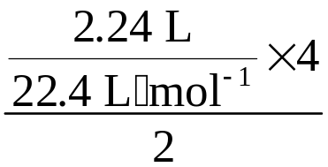

【解析】选C。Cu和浓硝酸反应过程中，Cu→Cu²⁺和HNO₃→NO₂、
N₂O₄、NO，转移电子守恒；NO₂、N₂O₄、NO→HNO₃和2.24 L O₂(标准状
况)→ ，转移电子守恒；所以O₂得到的电子的物质的量等于Cu失去
的电子的物质的量，则n(Cu)= =0.2 mol，根据原子守
恒得n[Cu(NO₃)₂]=n(Cu)=0.2 mol，再加入稀硫酸后，溶液中含有H⁺
和 ，又能继续溶解Cu，n(H⁺)=2n(H₂SO₄)=2×10 mol·L⁻¹×0.1 L
=2 mol，n( )=2×0.2 mol=0.4 mol。设溶解Cu的质量为x，可
运用离子反应进行计算。

Slide 33
3Cu + 2 + 8H⁺====3Cu²⁺+2NO↑+4H₂O
192 g 2 mol 8 mol
x 0.4 mol 2 mol
反应中H⁺过量，按照 进行计算，则
192 g∶x=2 mol∶0.4 mol，
x=38.4 g。

Slide 34
3.(电化学计算)用惰性电极电解NaCl和CuSO₄混合液250 mL，经过一段时间后，两极均得到11.2 L气体(标准状况)，则下列有关描述中，正确的是( )
A.阳极发生的反应只有：4OH⁻-4e⁻====2H₂O+O₂↑
B.两极得到的气体均为混合气体
C.若Cu²⁺起始浓度为1 mol·L^{-l}，则c(Cl⁻)起始为2 mol·L⁻¹
D.Cu²⁺的起始物质的量应大于0.5 mol

Slide 35
【解析】选C。惰性电极电解NaCl和CuSO₄混合液，两极均得到11.2 L气体，则阴极反应为Cu²⁺+2e⁻====Cu、2H⁺+2e⁻====H₂↑，阳极反应为2Cl⁻-2e⁻====Cl₂↑、4OH⁻-4e⁻====2H₂O+O₂↑。阳极气体为Cl₂和O₂的混合气体，阴极只得到H₂；两极均得到11.2 L气体，则n(H₂)=
0.5 mol，若c(Cu²⁺)=1 mol·L⁻¹，n(Cu²⁺)=0.25 mol，阴极上Cu²⁺和H⁺放电，转移电子的物质的量为0.25 mol×2+0.5 mol×2=1.5 mol。

Slide 36
设溶液中Cl⁻的物质的量为x，则O₂的物质的量为0.5 mol-0.5x。根据得失电子守恒，可得
x+4(0.5 mol-0.5x)=1.5 mol，解得x=0.5 mol。
因此c(Cl⁻)=0.5 mol/0.25 L=2 mol·L⁻¹。
根据得失电子守恒，可得：2n(Cu)+2n(H₂)=2n(Cl₂)+4n(O₂)，则n(Cu)=n(Cl₂)+2n(O₂)-n(H₂)=n(O₂)<0.5 mol。

Slide 37
【思维建模】
1.方法的选取：
涉及氧化还原反应 电子守恒
(1)在氧化还原反应中确定元素的化合价、确定产物的化学式等，常用电子守恒法进行计算。
(2)在原电池和电解池的计算中，两极通过电子的物质的量相等；串联电路中，各电极上转移电子数相等。
(3)在复杂的氧化还原反应计算中，准确运用电子守恒，常可简化运算，出奇制胜。

Slide 38
2.解题流程：
(1)确定氧化剂、还原剂及相应的还原产物和氧化产物。
(2)找准一个原子或离子得失电子数(特别注意化学式中有多个原子化合价变化的情况)。
(3)根据题中物质的物质的量和电子守恒列出等式。
n(氧化剂)×变价原子个数×化合价变化值(高价-低价)=n(还原剂)×变价原子个数×化合价变化值(高价-低价)

Slide 39


【加固训练】1.在酸性溶液中，下列物质氧化KI溶液时，自身发生如下变化：甲：KIO₃( →I₂)；乙：H₂O₂(H₂O₂→H₂O)；丙：FeCl₃(Fe³⁺→Fe²⁺)；丁：K₂Cr₂O₇( →Cr³⁺)。用浓度均为
0.1 mol·L⁻¹的已经酸化的上述氧化剂滴定等量的KI溶液，所需体积的大小顺序为( )
A.甲>乙>丙>丁 B.乙>丙>丁>甲
C.丁>甲>乙>丙 D.丙>乙>甲>丁

Slide 40
【解析】选D。氧化等量的KI，需要等浓度的氧化剂的体积越大，相同物质的量的氧化剂得到的电子越少，1 mol题中氧化剂得到的电子分别为5 mol、2 mol、1 mol、6 mol，则用浓度均为0.1 mol·L⁻¹的已经酸化的上述氧化剂滴定等量的KI溶液，所需体积的大小顺序为丙>乙>甲>丁。

Slide 41
2.将4.48 g Fe溶于1 L 0.2 mol·L⁻¹的稀硫酸，再加入50 mL
0.4 mol·L⁻¹KNO₃溶液，其中的Fe²⁺全部转化成Fe³⁺， 也完全反应，生成一种氮氧化物N_{y}O_{x}，则该氮氧化物的化学式是( )
A.N₂O B.NO C.N₂O₅ D.NO₂

Slide 42
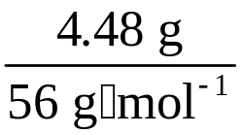
【解析】选A。4.48 g Fe的物质的量n(Fe)= =0.08 mol，
1 L 0.2 mol·L⁻¹的稀硫酸中n(H₂SO₄)=1 L×0.2 mol·L⁻¹=0.2 mol。
由Fe+H₂SO₄====FeSO₄+H₂↑可知，硫酸有剩余，故溶液中n(Fe²⁺)=
n(Fe)=0.08 mol，再加入50 mL 0.4 mol·L⁻¹KNO₃溶液后，其中的
Fe²⁺全部转化成Fe³⁺， 也完全反应，生成一种氮氧化物N_{y}O_{x}，令
氮元素在氮氧化物中的化合价为a，根据电子转移守恒可知：
0.08 mol×(3-2)=0.05 L×0.4 mol·L⁻¹×(5-a)，解得a=1，故该氮
氧化物的化学式为N₂O。

Slide 43
3.足量铜与一定量浓硝酸反应得到硝酸铜溶液和NO₂、N₂O₄、NO的混合气体，这些气体与1.68 L O₂(标准状况)混合后通入水中，所有气体完全被水吸收生成硝酸。若向所得硝酸铜溶液中加入5 mol·L⁻¹
NaOH溶液至Cu²⁺恰好完全沉淀，则消耗NaOH溶液的体积是( )
A.60 mL B.45 mL C.30 mL D.15 mL

Slide 44
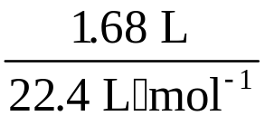
【解析】选A。由于气体完全反应生成HNO₃，则整个过程中HNO₃反应前后没有变化，即Cu失去的电子的物质的量等于O₂得到的电子的物质的量。根据得失电子守恒：
n(Cu)×2=n(O₂)×4，
n(Cu)×2= ×4，
解得n(Cu)=0.15 mol，
则n(Cu²⁺)=n(Cu)=0.15 mol。

Slide 45
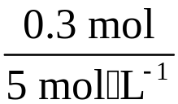
由于沉淀1 mol Cu²⁺消耗2 mol OH⁻，因此n(NaOH)=0.15 mol×2=
0.3 mol。
则V(NaOH)= =0.06 L，即60 mL。

Slide 46
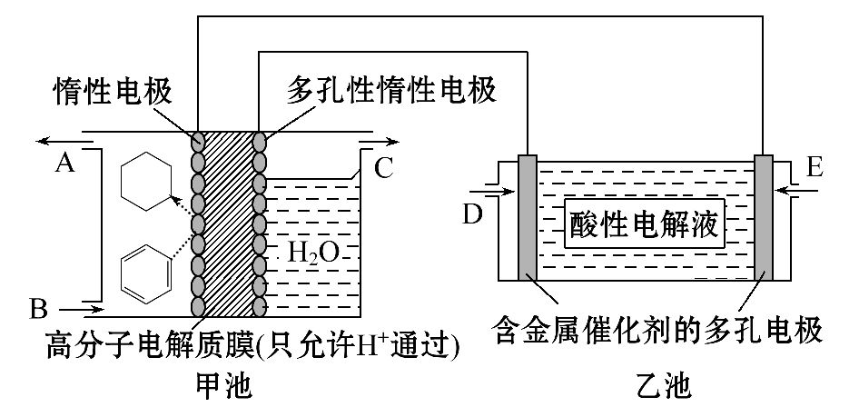
4.用酸性氢氧燃料电池(乙池)为电源进行电解的实验装置(甲池，一定条件下可实现有机物的电化学储氢)如图所示。甲池中A为含苯的物质的量分数为10%的混合气体，B为10 mol混合气体，其中苯的物质的量分数为24%，C为标准状况下2.8 mol气体(忽略水蒸气)，下列说法不正确的是( )

Slide 47
A.乙池中溶液的pH变大
B.E处通入H₂，C处有O₂放出
C.甲池中阴极区只有苯被还原
D.导线中共传导11.2 mol电子

Slide 48
【解析】选C。乙池装置是氢氧燃料电池，总反应方程式为2H₂+O₂
====2H₂O，由于反应生成水因此乙池中H⁺浓度减小，pH增大，故A正确；根据题意，阴极上苯反应生成环己烷，电极反应为C₆H₆+6H⁺+6e⁻====C₆H₁₂，阳极上OH⁻放电生成O₂，电极反应式为4OH⁻-4e⁻====
2H₂O+O₂↑，所以E为负极，通入氢气，C处产生氧气，故B正确；参加反应的苯为10 mol×24%-10 mol×10%=1.4 mol，甲池中阴极区苯放电的电极反应式为C₆H₆+6H⁺+6e⁻====C₆H₁₂，1.4 mol苯反应转移电子的物质的量为1.4 mol×6=8.4 mol；产生2.8 mol O₂转移电子物质的

Slide 49
量为2.8 mol×4=11.2 mol，所以甲池中阴极区不只有苯被还原，故C错误；根据O₂可以确定导线中共传导11.2 mol电子，故D正确。

Slide 50
3.电荷守恒法
【内涵解读】
1.含义：电解质溶液一定呈电中性，即电解质溶液中的阳离子所带的正电荷总数与阴离子所带的负电荷总数相等。
2.类型：
(1)溶液中或离子化合物中正电荷的物质的量=负电荷的物质的量：Σ[n(M^{a+})×a]=Σ[n(N^{b-})×b]。
(2)溶液中正电荷的总浓度=负电荷的总浓度：[c(M^{a+})×a]=
Σ[c(N^{b-})×b]。
(3)离子反应中电荷守恒。

Slide 51

【典题训练】
1.(运用电荷守恒计算溶液组成)由硫酸钾、硫酸铝和硫酸组成的混合溶液，其中c(H⁺)=0.1 mol·L⁻¹，c(Al³⁺)=0.4 mol·L⁻¹，c( )=
0.8 mol·L⁻¹，则c(K⁺)为( )
A.0.15 mol·L⁻¹ B.0.2 mol·L⁻¹
C.0.3 mol·L⁻¹ D.0.4 mol·L⁻¹

Slide 52
【解析】选C。根据溶液电荷守恒，溶液中存在3c(Al³⁺)+c(K⁺)+
c(H⁺)=2c( )+c(OH⁻)，而溶液中c(OH⁻)很小，可以忽略不计，则
有3c(Al³⁺)+c(K⁺)+c(H⁺)=2c( )，所以：c(K⁺)=2c( )-
3c(Al³⁺)-c(H⁺)=2×0.8 mol·L⁻¹-3×0.4 mol·L⁻¹-0.1 mol·L⁻¹
=0.3 mol·L⁻¹。

Slide 53

2.(运用电荷守恒比较离子浓度大小)用0.10 mol·L⁻¹的盐酸滴定0.10 mol·L⁻¹的氨水，滴定过程中不可能出现的结果是( )
A.c( )>c(Cl⁻)，c(OH⁻)>c(H⁺)
B.c( )=c(Cl⁻)，c(OH⁻)=c(H⁺)
C.c(Cl⁻)>c( )，c(OH⁻)>c(H⁺)
D.c(Cl⁻)>c( )，c(H⁺)>c(OH⁻)

Slide 54
【解析】选C。盐酸滴定氨水，反应后的溶液中只有四种离子，存在
电荷守恒：c( )+c(H⁺)=c(Cl⁻)+c(OH⁻)，若反应后的溶液呈碱
性，即c(OH⁻)>c(H⁺)，则c( )>c(Cl⁻)；若溶液为中性，即c(OH⁻)
=c(H⁺)，则c( )=c(Cl⁻)；若溶液呈酸性，即c(H⁺)>c(OH⁻)，则
c(Cl⁻)>c( )。

Slide 55


3.(离子反应电荷守恒的运用)在一定条件下， 和氯气可发生如下反应： +Cl₂+2OH⁻==== +2Cl⁻+H₂O，从而可知在 中，元素R的化合价为( )
A.+3 B.+5 C.+6 D.+7
【解析】选B。根据电荷守恒，可以确定n=1。在 中R的化合价为+5。

Slide 56
4.(运用电荷守恒推断溶液组成)今有一混合物的水溶液，只可能含有以下离子中的若干种： 、Cl⁻、Mg²⁺、Ba²⁺、K⁺、 、 ，现取三份100 mL溶液进行如下实验，并回答相关问题：
①第一份加入AgNO₃溶液有沉淀产生；
②第二份加足量NaOH溶液加热后，收集到气体0.04 mol；
③第三份加足量BaCl₂溶液后，得干燥沉淀6.27 g，经足量盐酸洗涤、干燥后，沉淀为2.33 g。
根据上述实验，推测一定存在的离子是__________________，可能存在的离子是____________________。

Slide 57
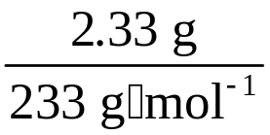
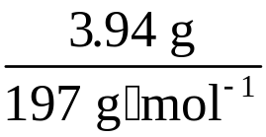
【解析】①第一份加入AgNO₃溶液有沉淀产生，与AgNO₃溶液反应有沉淀产生的离子有Cl⁻、 、 ；
②加足量NaOH溶液加热产生气体，气体是氨气，故溶液中一定含有 ，并且物质的量为0.04 mol；
③不溶于盐酸的2.33 g沉淀为BaSO₄，n(BaSO₄)= =
0.01 mol；6.27 g沉淀是BaSO₄和BaCO₃，m(BaCO₃)=6.27 g-2.33 g
=3.94 g，n(BaCO₃)= =0.02 mol，故原溶液中一定存在

Slide 58
、 ，则一定没有Mg²⁺、Ba²⁺；再根据电荷守恒，正电荷的物质的量为n( )=0.04 mol；负电荷的物质的量为2n( )+
2n( )=0.06 mol，正电荷的物质的量小于负电荷的物质的量，故原溶液中一定有K⁺，至少为0.02 mol；综合以上可以得出，一定存在的离子有 、K⁺、 、 ，一定没有的离子为Mg²⁺、Ba²⁺，可能存在Cl⁻。
答案： 、K⁺、 、 Cl⁻

Slide 59
【思维建模】
1.方法的选取：
电解质溶液或固体离子化合物、离子反应 电荷守恒
(1)电解质溶液中判断可能存在的离子，常用电荷守恒进行确定。
(2)比较溶液中离子浓度的大小，常用电荷守恒。
(3)计算溶液(特别是混合溶液)中离子浓度的大小，常运用电荷守恒法。
(4)离子方程式或电极反应的书写与配平，运用电荷守恒常可更快捷、更准确。

Slide 60
2.解题流程：
(1)找出所有离子：找出溶液或晶体中的所有阳离子和阴离子。
(2)列出守恒等式：根据电荷守恒，列出等式。
(3)计算与比较：根据守恒关系，可计算未知离子的浓度或物质的量；或者结合题中信息，确定离子浓度的大小关系。

Slide 61

【加固训练】1.由钠元素和氧元素组成的某种离子物质中阴离子只有O²⁻和 (过氧根离子)。在此物质中氧元素和钠元素的质量之比为48∶92，其中O²⁻和 的物质的量之比为( )
A.1∶1 B.2∶1 C.1∶2 D.1∶3

Slide 62
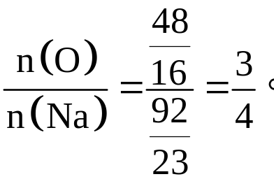
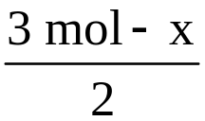
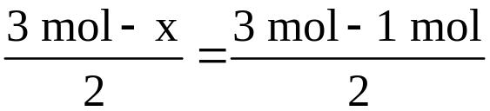
【解析】选A。根据题意，
假设氧原子的物质的量为3 mol，则钠原子的物质的量为4 mol。
设O²⁻的物质的量为x，则 的物质的量为 。根据电荷守恒得2x+ ×2=4×1，解得x=1 mol。
的物质的量为 =1 mol，因此O²⁻和 的物质的量之比为1∶1。

Slide 63
2.有一未知浓度的稀硫酸25 mL，先加入25 mL 5 mol·L⁻¹BaCl₂溶液后，改加NaOH溶液，结果用去1.0 mol·L⁻¹NaOH溶液25 mL恰好完全中和。则稀硫酸的物质的量浓度为( )
A.0.5 mol·L⁻¹ B.1.0 mol·L⁻¹
C.1.5 mol·L⁻¹ D.2.0 mol·L⁻¹

Slide 64
【解析】选A。稀硫酸中加入BaCl₂溶液并不影响溶液中H⁺的物质的量，因此加入NaOH溶液的离子反应为H⁺+OH⁻====H₂O。设稀硫酸的浓度为c，则0.025 L×c×2=1.0 mol·L⁻¹×0.025 L，解得：c=0.5 mol·L⁻¹。

Slide 65
3.下列各溶液中，微粒的物质的量浓度关系正确的是( )
A.常温下，将pH=2的盐酸和pH=12的氨水等体积混合后：
c( )>c(Cl⁻)>c(OH⁻)>c(H⁺)
B.0.1 mol·L⁻¹Na₂CO₃溶液：c(Na⁺)+c(H⁺)=c( )+c( )+c(OH⁻)
C.0.1 mol·L⁻¹NH₄Cl溶液：c( )=c(Cl⁻)
D.向醋酸钠溶液中加入适量醋酸，得到的酸性混合溶液：c(Na⁺)>c(CH₃COO⁻)>c(H⁺)>c(OH⁻)

Slide 66
【解析】选A。pH=2的盐酸和pH=12的氨水等体积混合，氨水过量，
溶液呈碱性，则c(OH⁻)>c(H⁺)，根据电荷守恒得c(OH⁻)+c(Cl⁻)=
c( )+c(H⁺)，则c( )>c(Cl⁻)，所以离子浓度大小顺序是
c( )>c(Cl⁻)>c(OH⁻)>c(H⁺)，故A正确；根据电荷守恒，可得
Na₂CO₃溶液中：c(Na⁺)+c(H⁺)=c( )+2c( )+c(OH⁻)，故B错
误；氯化铵是强酸弱碱盐， 易水解而使溶液呈酸性，则c(OH⁻)
<c(H⁺)，根据电荷守恒得c(OH⁻)+c(Cl⁻)=c( )+c(H⁺)，溶液中
c( )<c(Cl⁻)，故C错误；混合溶液呈酸性，则c(H⁺)>c(OH⁻)，

Slide 67
根据电荷守恒得c(H⁺)+c(Na⁺)=c(CH₃COO⁻)+c(OH⁻)，则c(CH₃COO⁻)
>c(Na⁺)，故D错误。

Slide 68
4.某溶液中只可能含有下列离子中的几种(不考虑溶液中含的较少的H⁺和OH⁻)Na⁺、 、 、 、 。取200 mL该溶液，分为等体积的两份分别做下列实验。
实验1：第一份加入足量的烧碱并加热，产生的气体在标准状况下为224 mL。
实验2：第二份先加入足量的盐酸，无现象，再加足量的BaCl₂溶液，得固体2.33 g。下列说法正确的是( )

Slide 69
A.该溶液中可能含有Na⁺
B.该溶液中肯定含有 、 、 、
C.该溶液中一定不含
D.该溶液中一定含Na⁺，且c(Na⁺)≥0.1 mol·L⁻¹

Slide 70
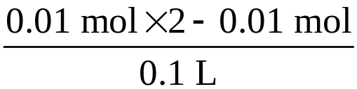
【解析】选D。根据实验1：第一份加入足量的烧碱并加热，会产生气
体224 mL，证明含有 ，且物质的量为0.01 mol；实验2：第二份
先加入足量的盐酸，无现象，则一定不含有 ，再加足量的BaCl₂
溶液，得固体2.33 g，证明一定含有 ，且n( )=
=0.01 mol，根据溶液中的电荷守恒，则一定含有Na⁺，且c(Na⁺)≥
=0.1 mol·L⁻¹，D正确；该溶液中肯定含有
、 、Na⁺，故A、B错误；该溶液中可能含有 ，故C错误。

